Slide 1
Аналогова схемотехніка
КОМПАРАТОРИ
НА
ОПЕРАЦІЙНИХ
ПІДСИЛЮВАЧАХ

Slide 2
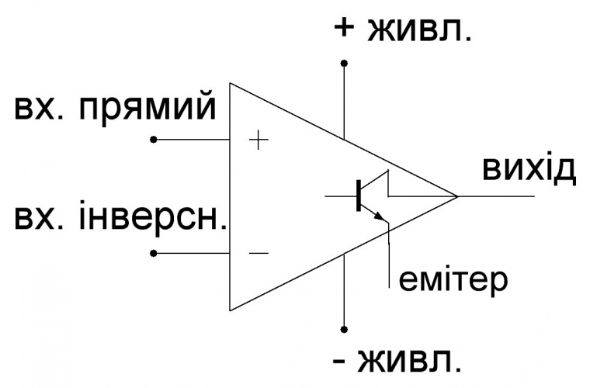
Що таке компаратор
Компаратор, це спеціалізована аналогова мікросхема, основне призначення якої порівняння напруги на двох входах (про це каже і її назва, адже comparation – порівняння значення змінної величини із мірою). Як і операційний підсилювач мікросхема має два входи – прямий та інверсний. Внутрішня будова компаратора схожа на ОП, але його не можна використовувати для лінійного підсилення бо він має найважливішу відмінність – особливість реалізації вихідного каскаду. У компаратора цей каскад, на відміну від ОП, реалізований на одному транзисторі. По суті, це звичайний силовий ключ, адже колектор транзистора – вихід компаратора, а емітер вихідного транзистора – маса (земля), отже стиль роботи компаратора – ключовий режим. Існують компаратори у яких виводи вихідного транзистора, як колектор, так і емітер виведені назовні
1

Slide 3
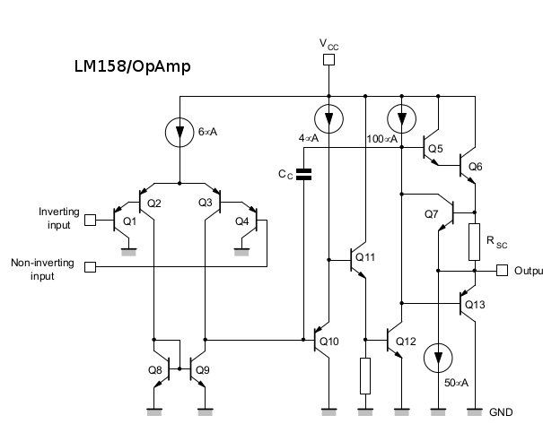
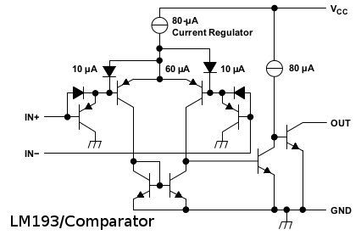
Відмінності компаратора від ОП
2

Slide 4
Принцип дії компаратора
Компаратор виконує функцію диференціювання вхідних сигналів. Якщо опорний рівень потенціалу подано на інверсний вхід, а порівнюваний, тобто досліджуваний, на прямий, кажуть – компаратор увімкнений без інверсії. Якщо навпаки опорним є прямий вхід, а порівнюваним інверсійний – компаратор увімкнений з інверсією. В залежності від способу увімкнення відрізняється і реакція компаратора на різницю порівнюваних потенціалів.
Для того, що продовжити – звернемо увагу на вихідний каскад цієї МС. Сигнал управління вихідним транзистором компаратора його закриватиме або відкриватиме в залежності від реакції системи на рівень порівнюваного сигналу стосовно опорного. А от для того, щоб сформувати якийсь рівень потенціалу на виході (колекторі транзистора), на нього слід подати потрібну нам напругу. Скажімо для фіксації "одиниці" TTL рівня, тобто 5.0 В, на колектор подають саме таку напругу, але обов'язково через pull-up резистор, тобто – резистор підтягування (фіксації) потенціалу. Резистор повинен бути і не малим, і не завеликим. Чим менший опір резистора, тим краща швидкодія, але не забувайте і про дозволені межі навантаження вихідних кіл. Найчастіше застосовуються резистори від декількох сотень Ом до декількох тисяч Ом.
Вихід можна налаштувати на будь-який рівень напруги "одиниці", адже у технологічно різних цифрових МС він може бути різним: 3.3 В, 5.0, 9.0 В. Виходячи із цього, можна припустити, що за допомогою компаратора досить легко реалізувати каскад перетворення рівнів потенціалу для узгодження МС різноманітної технологічної логіки. Втім, не забувайте, що таку особливість мають компаратори із відкритим колектором, бо існують МС із фіксованим рівнем виходу.
3

Slide 5
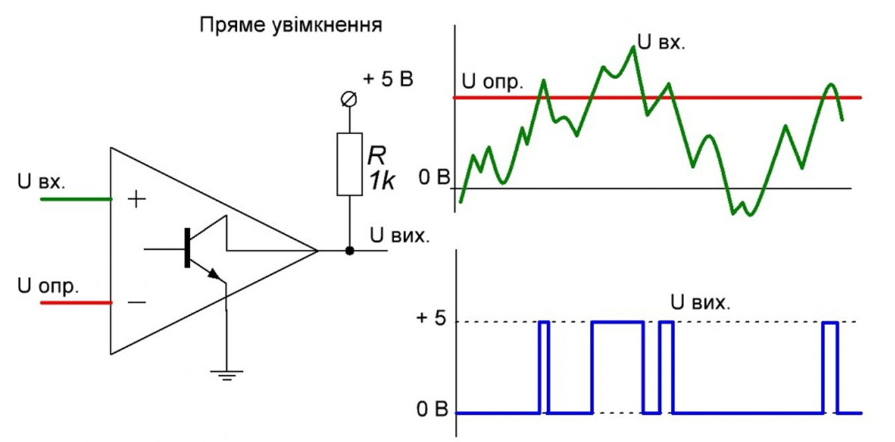
Принцип дії компаратора
4

Slide 6
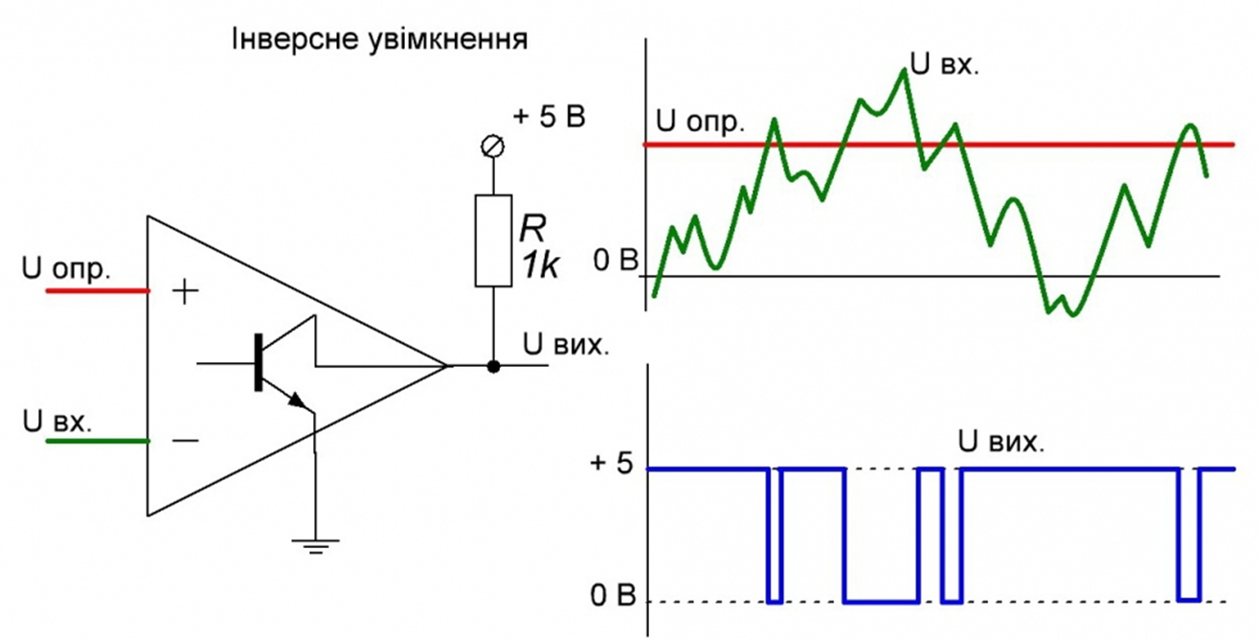
Принцип дії компаратора
5

Slide 7
Пряме та інверсне включення компаратора
При прямому увімкненні, коли опорна напруга подана на інверсний вхід, а вхідна на прямий – компаратор чітко відпрацьовує миті перевищення потенціалу вхідної напруги у порівнянні з опорною виставляючи на виході встановлений високий рівень напруги, тобто 5.0 В (транзистор закритий). При інверсному увімкненні все відбувається із точністю до навпаки. Миті перевищення потенціалу вхідної напруги відносно опорної, скидають високий рівень вихідної напруги виходу до низького рівня, тобто 0 В (транзистор відкритий).
Перемикання рівня вихідного сигналу відбувається чітко і, практично, миттєво. Необхідний рівень вихідної напруги встановлюється користувачем і жодним чином не залежить ані від рівня контрольованого потенціалу на входах, ані від напруги живлення.
Компаратори мають більш вищу швидкість реакції та суттєво меншу затримку проходження сигналу, ніж операційний підсилювач. Плюс конструктивна особливість вихідного каскаду дозволяє зробити висновок, що ці МС краще пристосовані для роботи у цифрових системах в якості диференційних вузлів. Досить часто можна зустріти застосування компараторів у ланках аналого-цифрового перетворення: пристроях автоматики у поєднанні із термо-, фото-, тензо-, магнітними датчиками і т. ін.
6

Slide 8
Зворотний зв’язок в компараторах
Ви не знайдете схем із компараторами охопленими НЗЗ, такий зворотний зв'язок зробить його роботу нестабільною, непередбачуваною. Навпаки, часто зустрічаються схеми де компаратор охоплений ПЗЗ (позитивним зворотним зв'язком). До речі, такі кола ПЗЗ можна зустріти і у схемах ОП, які працюють в режимі компаратора (хочу наголосити ще раз – вводячи ПЗЗ до каскаду з ОП слід робити це обдумано і усвідомлено!). Для чого компаратору ПЗЗ?
Існує цікава проблема з обома схемами увімкнення наведеними на попередніх слайдах. І виникає вона тоді, коли на обох входах встановлюється напруга на рівні опорної. Ну і що, скажете ви, на виході буде 0. Теоретично – так, практично – ніколи. Річ у тім, що на практиці чистого нуля не існує. У реальності будь-який сигнал має "шумову" складову. Чутливість компаратора дуже висока. Тож на його виході, у такий ситуації, ми матимемо не чітку фіксацію результату порівняння сигналів, а якісь хаотичні пачки імпульсів. Для деяких подальших електронних каскадів таке явище особливого значення не матиме, а для деяких воно критичне! Скажімо, сигнальний світлодіод почне невпевнено мерехтіти, виконавче реле відгукнеться своєрідним брязкотом.
7

Slide 9
Пряме включення компаратора
8

Slide 10
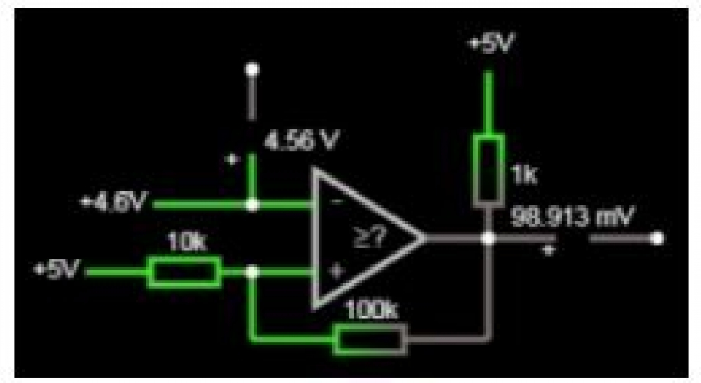
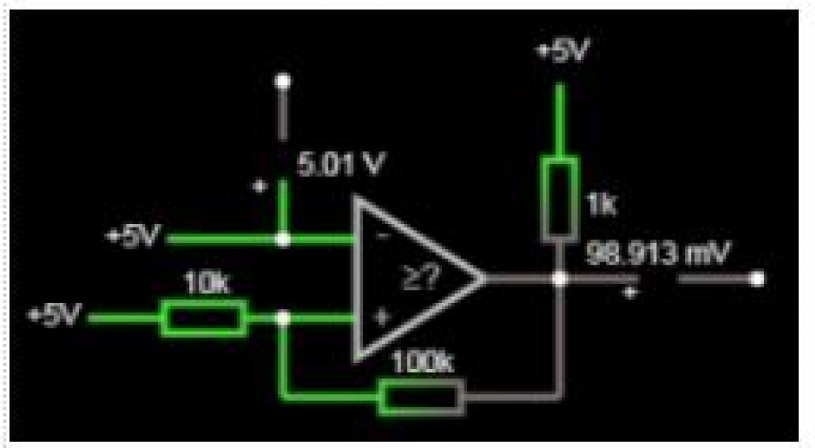
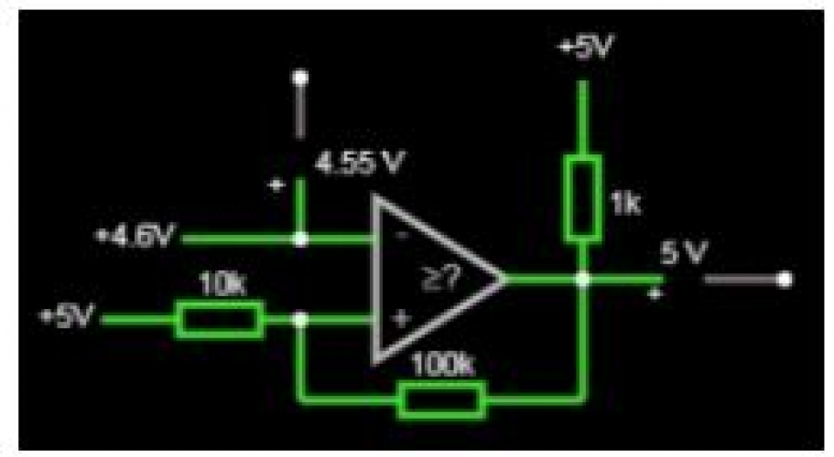
Компаратор з ПЗЗ
9

Slide 11
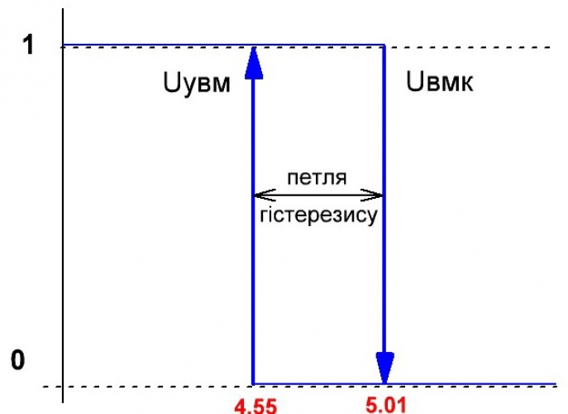
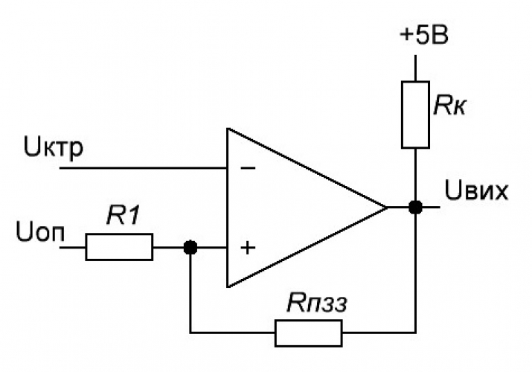
Петля гістерезису в компараторі
$$U_{увм}=\frac{U_{оп}R_{пзз}}{R_{1}+R_{пзз}}=\frac{5∙100}{10+100}=4,545$$
$$U_{вмк}=\frac{U_{к}R_{1}+U_{оп}R_{пзз}}{R_{1}+R_{пзз}}=\frac{5∙10+5∙100}{10+100}=5$$
$$∆U_{г}=\frac{R_{1}}{R_{1}+R_{пзз}}U_{к}=\frac{10}{10+100}∙5=0,45$$
де Uк – напруга ланки колектора вихідного транзистора компаратора
10

Slide 12
Живлення
Важливою особливістю компаратора є можливість його живлення на кшталт ОП від біполярного джерела. Коли це потрібно?
Річ у тім, що чутливість компаратора (контроль рівня потенціалів) при уніполярному живленні обмежена рівнем напруги вищим за 0 на 0.3-0.5 вольта.
Тобто, при уніполярному живленні неможливо реалізувати контроль переходу потенціалу через нуль. Після падіння рівня контрольованого потенціалу нижче граничного рівня, вказаного вище, поведінка компаратора стає непередбачуваною, на вихід починають проходити синфазні перешкоди, що викликає хаотичну поведінку подальших каскадів, якими управляє компаратор.
Саме для виправлення такої ситуації використовують біполярне живлення. Ситуація при такому живленні радикально змінюється. Зона чутливості компаратора розширюється до ±1 В від напруги живлення. Тобто, при біполярній напрузі живлення ±15 В – зона чутливості становитиме +15 - 1 = +14 В; -15 + 1 = -14 В, отже від -14 до +14 вольтів. Як бачите до зони чутливості компаратора потрапляє не лише нуль, а навіть досить широкий діапазон негативних значень напруги. Тепер нам ніщо не заважає реалізувати контроль вхідного сигналу на рівень нуля.
Зверну вашу увагу, що живлення транзистора вихідного каскаду, за умови, що він відокремлений, це не стосується.
11

Slide 13
Застосування
Стосовно використання компараторів слід сказати, що це досить універсальний компонент. На його базі виготовляють різноманітні пристрої контролю напруги, різноманітних аналогових параметрів, як то: температура, рівень освітленості і т. п. Дуже зручно за допомогою компаратора реалізувати перетворювач рівня вихідного сигналу. Його можна використати як простий аналогово-цифровий перетворювач із точністю один біт, визначник нульового рівня для змінного сигналу (при цьому він буде видавати чіткий сигнал при переході вхідного сигналу через нуль). За допомогою двох компараторів можна реалізувати двопороговий компаратор – вузол, який буде контролювати дозволений "коридор" рівня напруги.
12

Slide 14
Простий компаратор з ОП
13

Slide 15
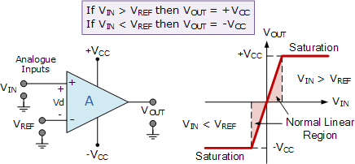
Простий компаратор з ОП
14

Slide 16
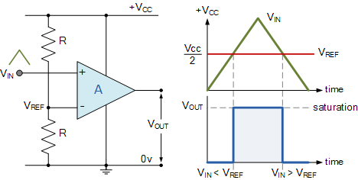
Встановлення опорної напруги (неінвертуюча схема)
15

Slide 17
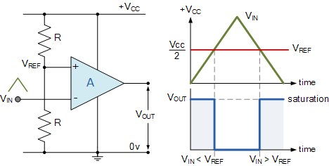
Встановлення опорної напруги (інвертуюча схема)
16

Slide 18
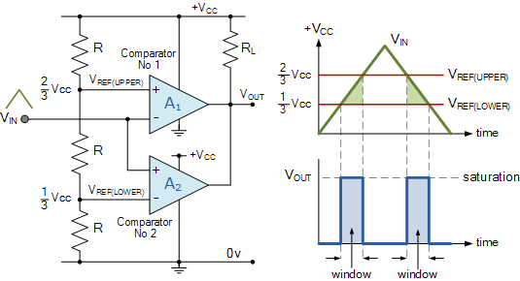
Двохпороговий компаратор
17

Slide 19
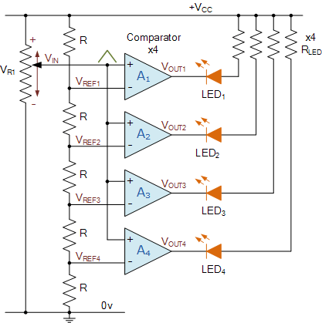
Компаратор для контролю рівнів напруги
18

Slide 20
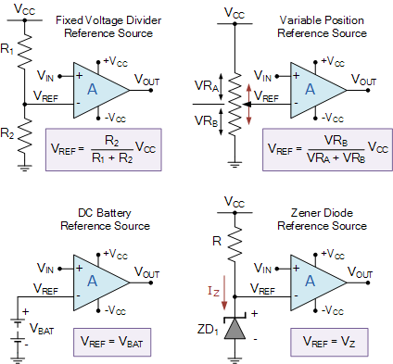
Схеми включення ОП з метою отримання компаратора
19

